Slide 1
Chào mừng các con đến với tiết học Tiếng Việt

Slide 2
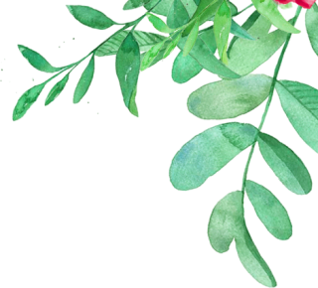
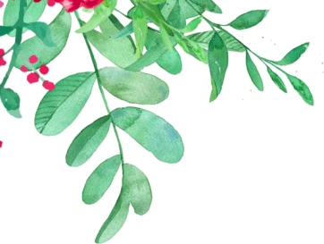
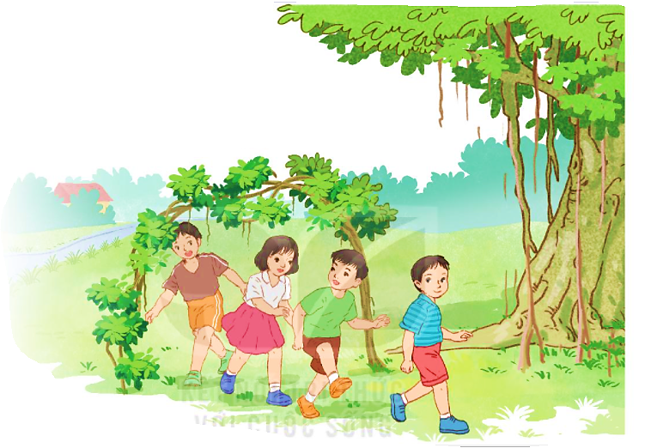
Nghe viết
Chiếc rễ đa tròn
Notes:
Bài giảng được thiết kế bởi: Vũ Hồng
LH: FB Vũ Hồng | https://www.facebook.com/vuhong1972/ | hongvu7219@gmail.com

Slide 3

YÊU CẦU CẦN ĐẠT
1. Nghe – viết đúng chính tả một đoạn ngắn “Chiếc rễ đa tròn.”
2. Biết viết hoa tên riêng người, làm đúng các bài tập chính tả phân biệt iu/ưu, im/iêm.

Slide 4
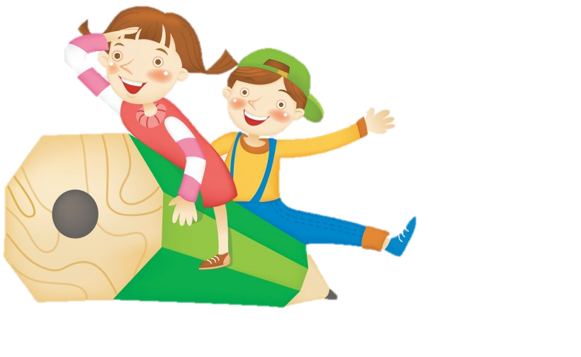
Viết

Slide 5
1. Nghe – viết: Chiếc rễ đa tròn (từ Nhiều năm sau đến hình tròn như thế).
Nghe viết: Chiếc rễ đa tròn
Chữ cái đầu câu viết như thế nào?
Nhiều năm sau, chiếc rễ đã lớn và thành cây đa
con có vòng lá tròn. Thiếu nhi vào thăm vườn Bác,
em nào cũng thích chΠ trò chui qua chui lại vòng lá
ấy. Lúc đó, mĊ người mƞ hiểu vì sao Bác cho trồng
chiếc rễ đa thành hình tròn như thế.

Slide 6

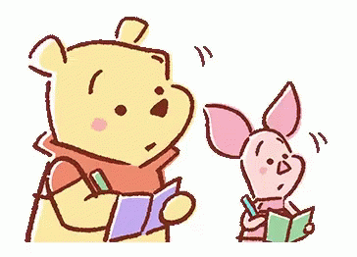
LUYỆN VIẾT TỪ KHÓ
Chiếc rễ
vì sao
tròn
hình tròn
chΠ trò

Slide 7

CHÉP BÀI VÀO VỞ

Slide 8
Nghe viết
Chiếc rễ đa tròn
Nhiều năm sau, chiếc rễ đã lớn và thành cây đa
con có vòng lá tròn. Thiếu nhi vào thăm vườn Bác,
em nào cũng thích chΠ trò chui qua chui lại vòng lá
ấy. Lúc đó, mĊ người mƞ hiểu vì sao Bác cho trồng
chiếc rễ đa thành hình tròn như thế.

Slide 9



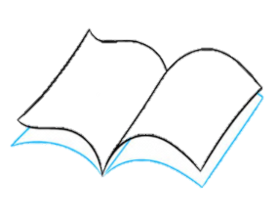
LUYỆN TẬP

Slide 10
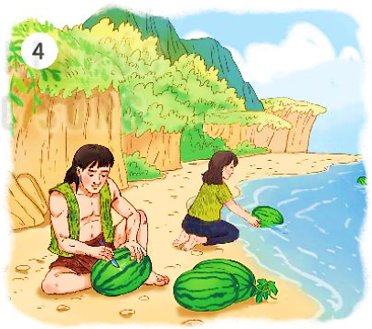
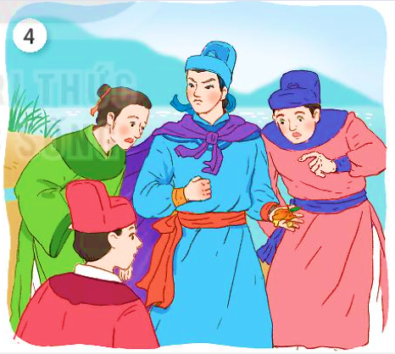


2. Viết vào vở tên của 2 nhân vật được nói đến trong chủ điểm Con người Việt Nam.
Tên của hai nhân vật được nói đến trong chủ điểm Con người Việt Nam là: Mai An Tiêm, Trần Quốc Toản.

Slide 11

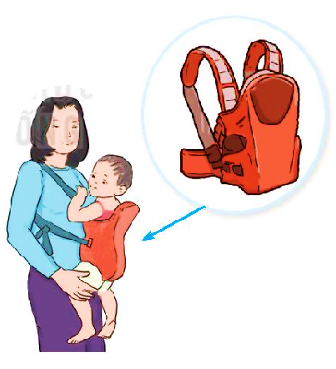
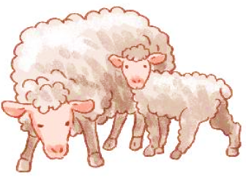
3. Chọn a hoặc b.
a. Tìm từ ngữ có tiếng chứa iu hoặc ưu.
Xe cứu thương
Con cừu
Cái địu

Slide 12
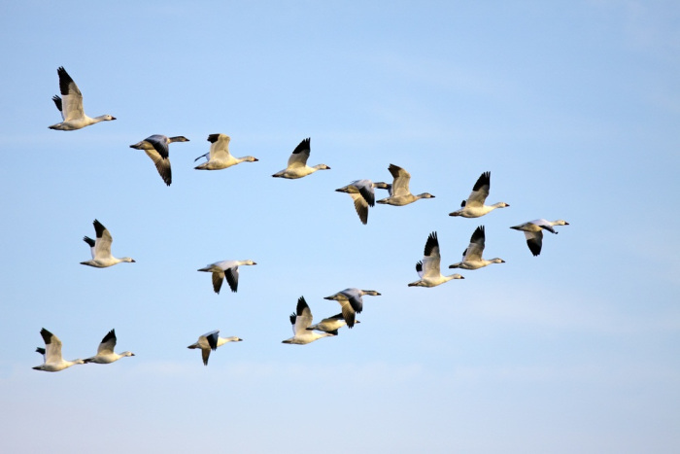
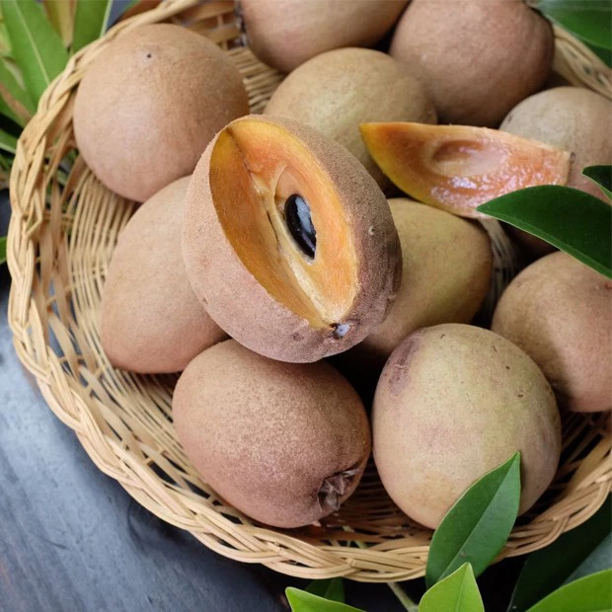
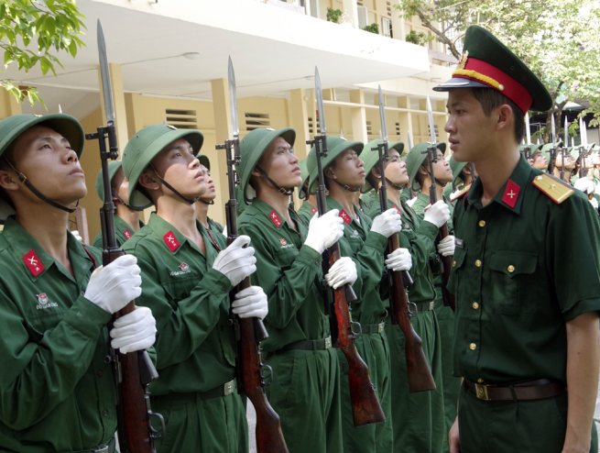
b. Chọn im hoặc iêm thay cho ô vuông.
đàn chim
quả hồng xiêm
đứng nghiêm
màu tím

Slide 13
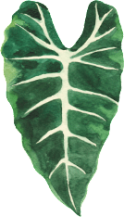
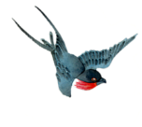

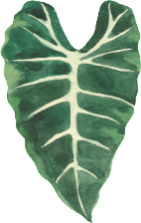
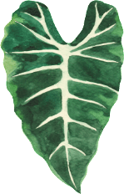
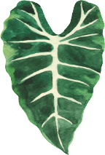

Củng cố và dặn dò

Slide 14



Tạm biệt và
hẹn gặp lại

